Slide 1



Análise de Experimentos em Genética e Melhoramento de Plantas Princípios Básicos Da Experimentação e Suas Implicações Na Genética e No Melhoramento De Plantas
Universidade Federal de Lavras Departamento de Biologia Programa de Pós-Graduação em Genética e Melhoramento de Plantas
Universidade Federal de Lavras Departamento de Biologia Programa de Pós-Graduação em Genética e Melhoramento de Plantas
PGM522: Análise de Experimentos em Genética e Melhoramento de Plantas
Aula 08: Análise Conjunta de Experimentos
Vinícius Quintão Carneiro
vinicius.carneiro@ufla.br
Vinícius Quintão Carneiro
vinicius.carneiro@ufla.br

Slide 2
Experimentação
Melhoramento de Plantas
Avaliações em 1 Experimento
F = G + A
Avaliações em 2 ou Mais Experimentos
F = G + A + GxA
Avaliação de progênies visando seleção.
Avaliação de progênies visando seleção.
Ensaios de competição entre linhagens, híbridos, clones.
Ensaios de competição entre linhagens, híbridos, clones.
Ensaios de valor de cultivo e uso (VCU)

Slide 3
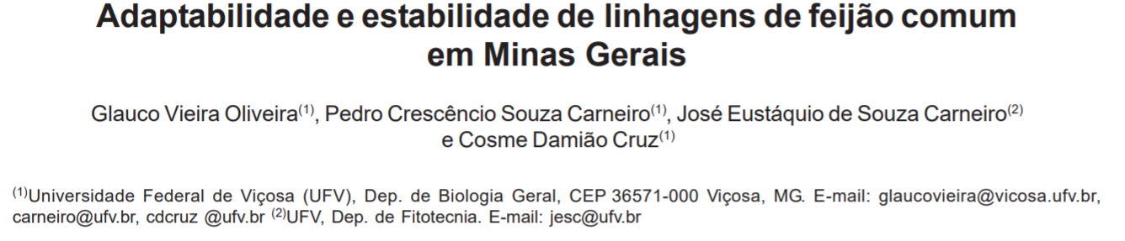
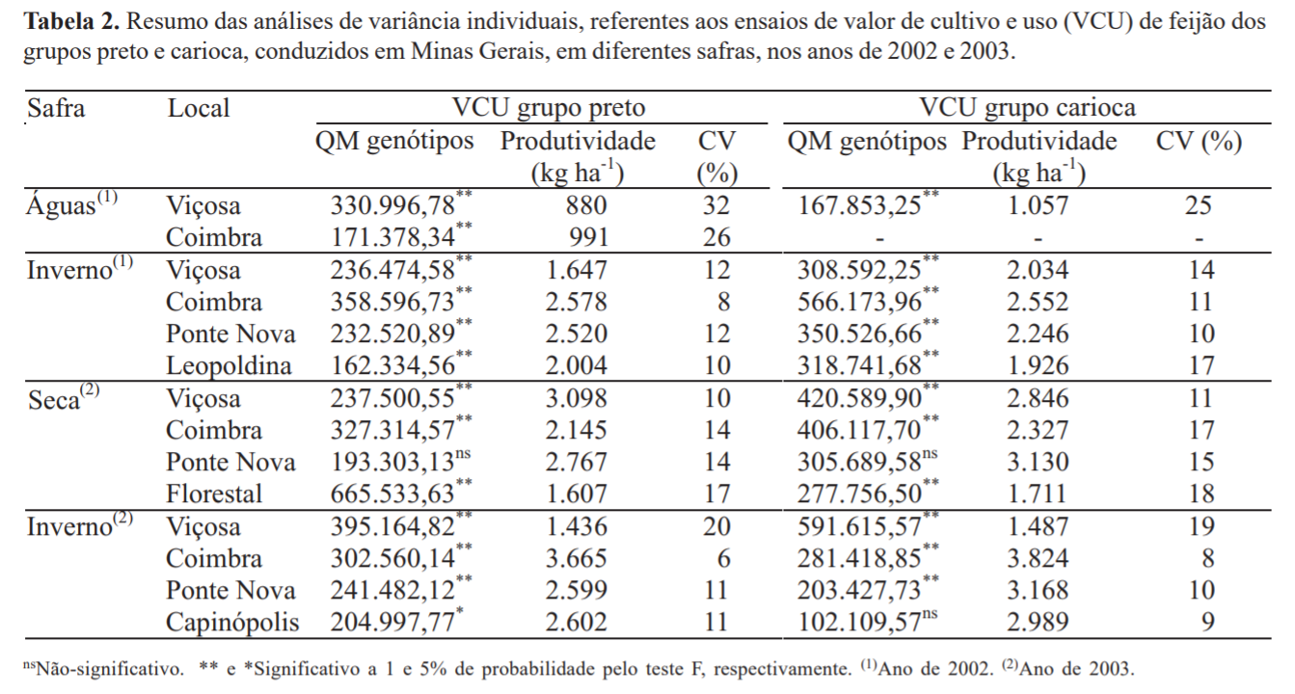

Slide 4
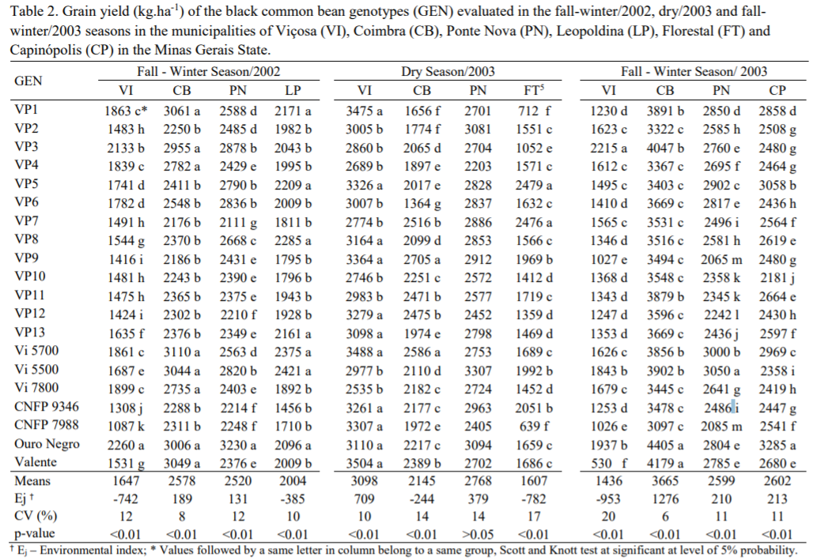

Slide 5
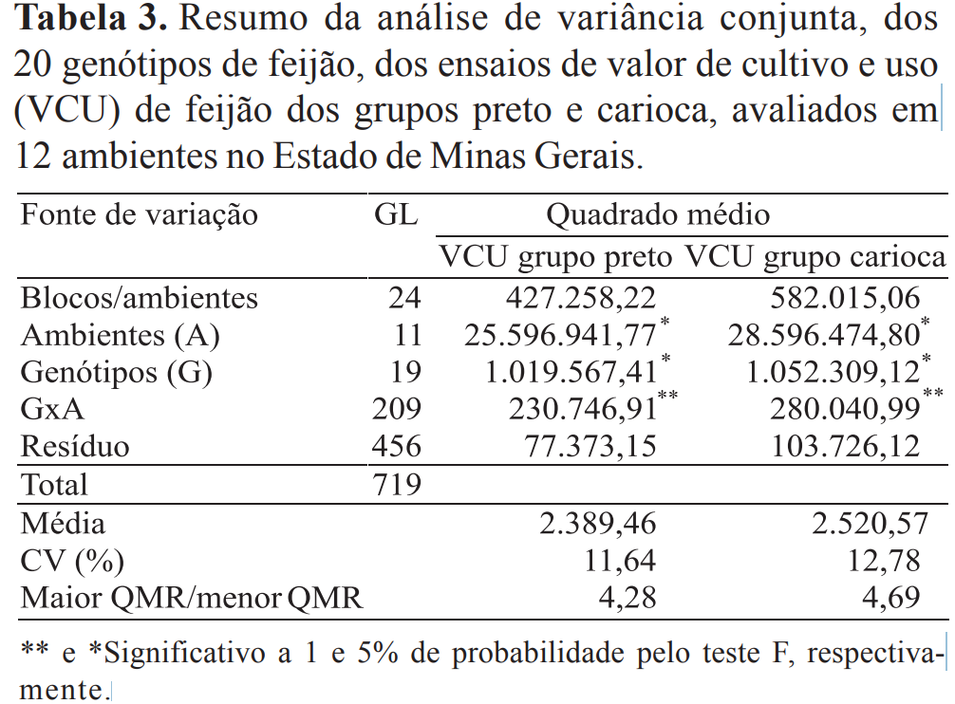
Análise Conjunta de Experimentos
Fator 1: Genótipos
Definições Importantes
Fator 2: Ambientes
$$Y_{ij}=m+{B/A}_{jk}+G_{i}+A_{j}+{(GA)}_{ij}+e_{ijk}$$
Efeito Principal: Efeito de cada fator, independente do efeito dos outros fatores
Efeito de Interação G x A: Efeito simultâneo do genótipo e do ambiente sobre a variável em estudo.
Interação G x A:
Decorrente da variação do desempenho particular de cada linhagem nos vários ambientes

Slide 6
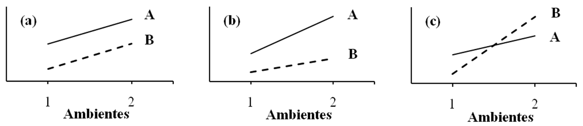
Natureza da Interação GxE
(a) Ausência de interação
(b) Interação simples
(c) Interação Complexa
CAUSAS DA INTERAÇÃO GXE?
Expressão diferencial dos genes
EFEITOS DA INTERAÇÃO GxE?
Seleção de populações, progênies e linhagens.
Recomendação de cultivares
SOLUÇÃO: Avaliação em maior número de ambientes em maior número de ambientes possível

Slide 7
Interação Genótipos x Ambientes
Comportamento diferencial dos genótipos frente as variações ambientais
Gen. | Ambientes |  | Rank | µ
 | 1 | 2
1 | 10 | 14 | 1 | 12
2 | 2 | 6 | 3 | 4
3 | 4 | 8 | 2 | 6
Gen. | Ambientes |  | Rank | µ
 | 1 | 2
1 | 10 | 12 | 1 | 11
2 | 2 | 4 | 3 | 3
3 | 4 | 10 | 2 | 7
G_1
G_1
G_3
G_3

Slide 8
Interação Genótipos x Ambientes
Comportamento diferencial dos genótipos frente as variações ambientais
Gen. | Ambientes |  | µ
 | 1 | 2
1 | 2 | 5 | 3,5
2 | 5 | 2 | 3,5
3 | 3,5 | 3,5 | 3,5
Gen. | A 1 | Rank
1 | 2 | 3
2 | 5 | 1
3 | 3,5 | 2
G_2
Gen. | A 2 | Rank
1 | 5 | 1
2 | 2 | 3
3 | 3,5 | 2
G_1

Slide 9
Vantagens / Desvantagens
Vantagens
Permite estudo da influência ambiental no desempenho dos genótipos avaliados
Maior confiança no desempenho dos genótipos avaliados
Desvantagem
Requer maior quantidade de recursos (sementes, mão de obra, área e recurso financeiro)

Slide 10
Ambiente 1: Viçosa / Outono Inverno / 2002
Parcelas | Genótipos | Blocos
1 | Vi5500 | 1
2 | Vi7800 | 1
3 | CNFP7988 | 1
4 | VP7 | 1
5 | Vi5700 | 1
6 | VP9 | 1
7 | Valente | 1
8 | VP5 | 1
9 | Ouro Negro | 1
10 | VP10 | 1
11 | CNFP9346 | 1
12 | VP1 | 1
13 | VP11 | 1
14 | VP3 | 1
15 | VP12 | 1
16 | VP2 | 1
17 | VP13 | 1
18 | VP4 | 1
19 | VP8 | 1
20 | VP6 | 1
Parcelas | Genótipos | Blocos
21 | Valente | 2
22 | CNFP7988 | 2
23 | VP12 | 2
24 | VP7 | 2
25 | Vi5700 | 2
26 | VP13 | 2
27 | VP5 | 2
28 | VP10 | 2
29 | CNFP9346 | 2
30 | Ouro Negro | 2
31 | VP1 | 2
32 | Vi7800 | 2
33 | VP9 | 2
34 | VP4 | 2
35 | VP11 | 2
36 | VP2 | 2
37 | VP6 | 2
38 | Vi5500 | 2
39 | VP3 | 2
40 | VP8 | 2
Parcelas | Genótipos | Blocos
41 | VP6 | 3
42 | VP13 | 3
43 | VP5 | 3
44 | CNFP9346 | 3
45 | VP2 | 3
46 | Vi5700 | 3
47 | Vi7800 | 3
48 | VP10 | 3
49 | VP8 | 3
50 | VP1 | 3
51 | VP4 | 3
52 | VP9 | 3
53 | CNFP7988 | 3
54 | Ouro_Negro | 3
55 | VP11 | 3
56 | VP12 | 3
57 | VP7 | 3
58 | VP3 | 3
59 | Valente | 3
60 | Vi5500 | 3

Slide 11
Ambiente 2: Coimbra / Outono Inverno / 2002
Parcelas | Genótipos | Blocos
1 | VP7 | 1
2 | VP4 | 1
3 | VP1 | 1
4 | Ouro_Negro | 1
5 | CNFP9346 | 1
6 | VP5 | 1
7 | Vi5500 | 1
8 | VP12 | 1
9 | VP6 | 1
10 | VP10 | 1
11 | VP8 | 1
12 | VP13 | 1
13 | VP11 | 1
14 | VP2 | 1
15 | CNFP7988 | 1
16 | VP9 | 1
17 | Vi7800 | 1
18 | VP3 | 1
19 | Valente | 1
20 | Vi5700 | 1
Parcelas | Genótipos | Blocos
21 | VP10 | 2
22 | VP8 | 2
23 | Valente | 2
24 | VP12 | 2
25 | VP2 | 2
26 | Ouro_Negro | 2
27 | Vi5700 | 2
28 | Vi7800 | 2
29 | VP6 | 2
30 | VP1 | 2
31 | VP3 | 2
32 | CNFP9346 | 2
33 | VP7 | 2
34 | VP4 | 2
35 | CNFP7988 | 2
36 | VP11 | 2
37 | Vi5500 | 2
38 | VP5 | 2
39 | VP13 | 2
40 | VP9 | 2
Parcelas | Genótipos | Blocos
41 | VP12 | 3
42 | VP7 | 3
43 | Vi7800 | 3
44 | VP4 | 3
45 | VP5 | 3
46 | Ouro Negro | 3
47 | VP1 | 3
48 | Valente | 3
49 | VP10 | 3
50 | Vi5700 | 3
51 | VP13 | 3
52 | VP3 | 3
53 | VP6 | 3
54 | VP11 | 3
55 | VP2 | 3
56 | CNFP7988 | 3
57 | VP8 | 3
58 | Vi5500 | 3
59 | CNFP9346 | 3
60 | VP9 | 3

Slide 12
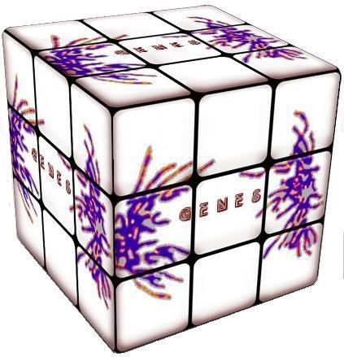
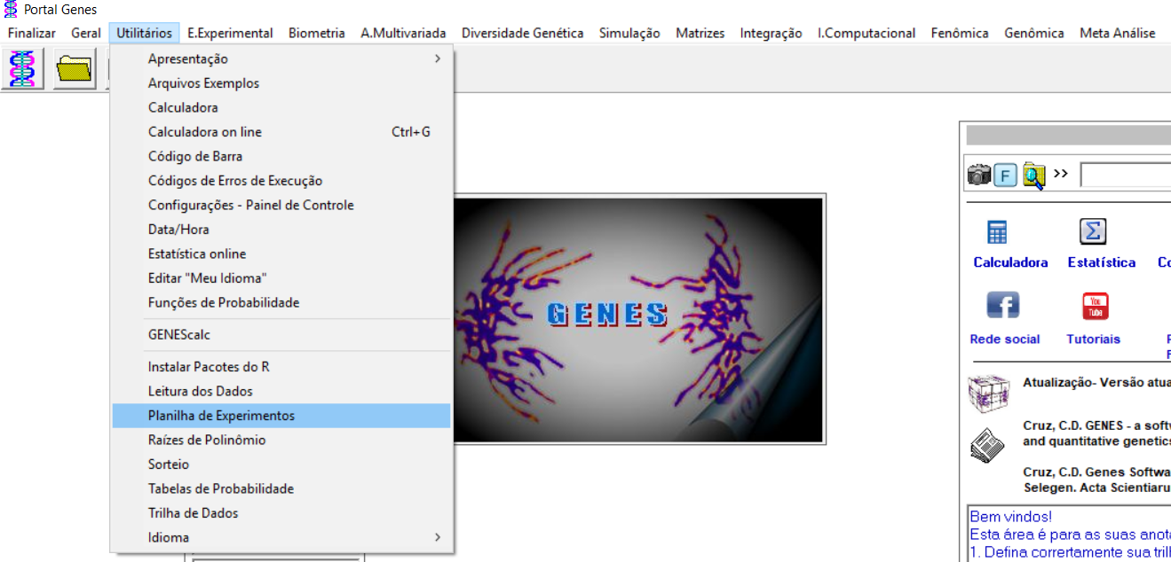
Sorteio - Planilha de Campo

Slide 13
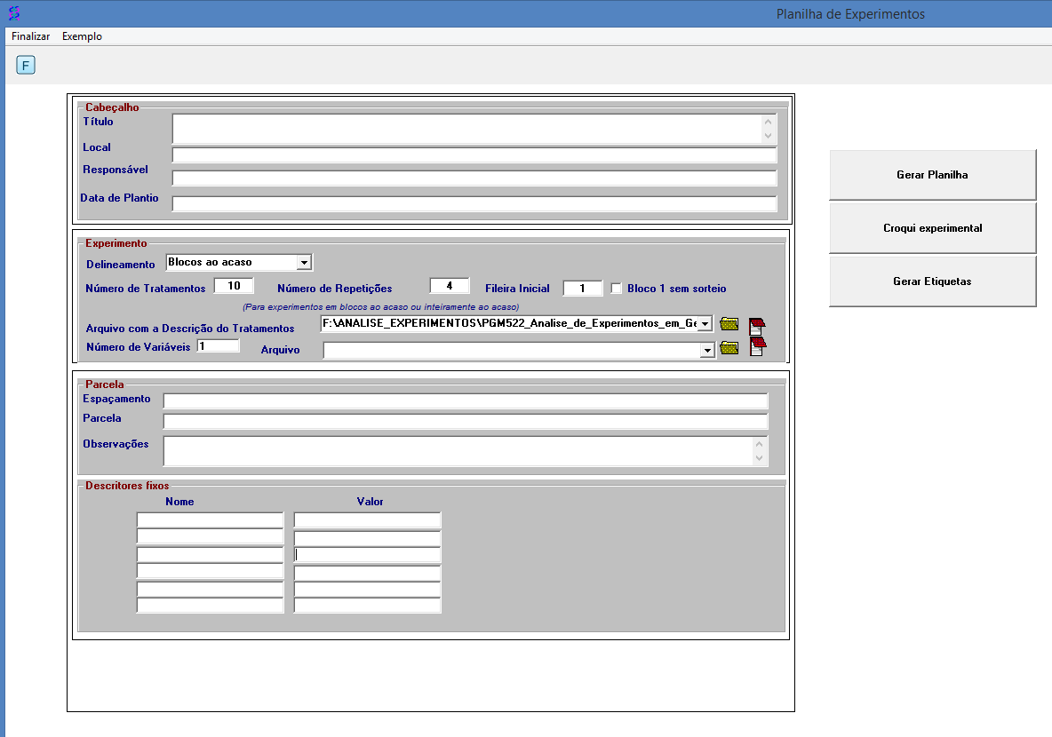

Slide 14
Aplicações
Seleção de Genótipos
Avaliação de progênies e predição de ganho com a seleção
Recomendação de Cultivares
Avaliação das linhagens, híbridos, clones em maior número de ambientes
Ensaios Preliminares
Ensaios de Valor de Cultivo e Uso

Slide 15
Análises de Interação G x A
Quantificação da Interação G x A
Teste dos Pressupostos da ANOVA
Análises Individuais
Teste de Homogeneidade de Variâncias (F máximo)
Análise conjunta de variância (Totais ou Médias)
Natureza da interação GxE
Seleção de Genótipos
Muitas progênies avaliadas em poucos locais
Predição do Ganho com Seleção
Recomendação de Cultivares
Poucos híbridos, clones ou linhagens avaliados em muitos locais
Estratificação Ambiental
Adaptabilidade e Estabilidade

Slide 16
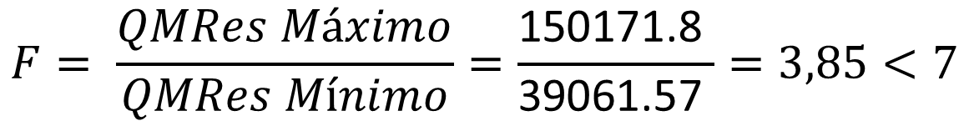
Quantificação da Interação G x A
Teste dos Pressupostos da ANOVA
Análises Individuais
Teste de Homogeneidade de Variância
Parâmetros | Ambientes
 | 1 | 2 | 3 | 4 | 5 | 6 | 7 | 8 | 9 | 10 | 11 | 12
Média | 1647 | 2578 | 2520 | 2004 | 3098 | 2145 | 2768 | 1607 | 1436 | 3665 | 2599 | 2602
CV(%) | 12 | 8 | 12 | 10 | 10 | 14 | 14 | 17 | 20 | 6 | 11 | 11
QMRes | 39061.57 | 42534.94 | 91445.76 | 40160.16 | 95976.04 | 90180.09 | 150171.8 | 74632.78 | 82483.84 | 48356.01 | 81733.09 | 81921.89
$$F= \frac{QMRes Máximo}{QMRes Mínimo}=\frac{\text{150171}\text{.}\text{8} }{\text{39061}\text{.}\text{57} }=3,85<7$$

Slide 17
Passos da ANAVA conjunta:
Testar a homogeneidade das variâncias residuais
O que fazer em caso de heterocedasticidade?
Agrupar os experimentos cujos QME sejam homogêneos
Análise conjunta usando o método proposto por Cochran (1954) (Pimentel Gomes, 2000)
Análise conjunta via QM ponderados
Análise conjunta via abordagem de modelos mistos utilizando diferentes estruturas de matrizes de variâncias e covariâncias residuais

Slide 18
Quantificação da Interação G x A ANOVA Conjunta
$$Y_{ij}=m+{B/A}_{jk}+G_{i}+A_{j}+{(GA)}_{ij}+e_{ijk}$$
F.V. | G.L | SQ | QM | F
Blocos/Ambientes | a(r-1) | SQB/A | QM(B/A) | Depende
Ambientes (A) | a - 1 | SQA | QMA | Depende
Genótipos (G) | g-1 | SQG | QMG | Depende
G x A | (g-1)(a-1) | GQGxA | QMGxA | Depende
Resíduo | a(r-1)(g-1) | SQRes | QMRes
Total | Agr - 1 | SQtotal

Slide 19
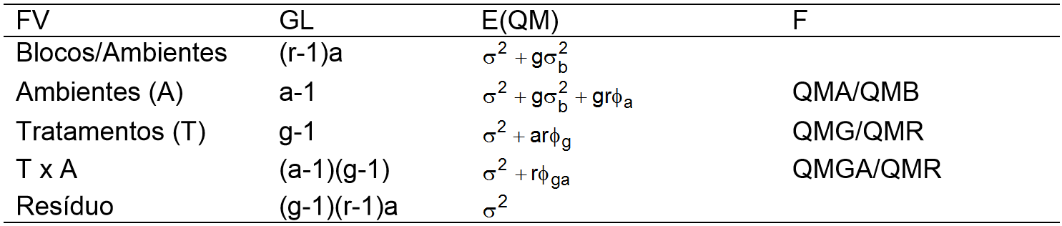
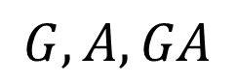
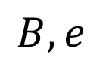
Modelo Misto
Efeitos Fixos:
$$G,A,GA$$
Efeitos Aleatórios:
$$B, e$$
Hipóteses de Nulidade (H₀)
Modelo Fixo
H₀ Genótipos (G): As médias gerais dos genótipos não diferem estatisticamente para o caráter;
H₀ Ambientes (A): As médias dos ambientes não diferem estatisticamente para o caráter;
H₀ G x A: Os genótipos não apresentam comportamento diferencial ao longo dos ambientes, em termos de médias.

Slide 20
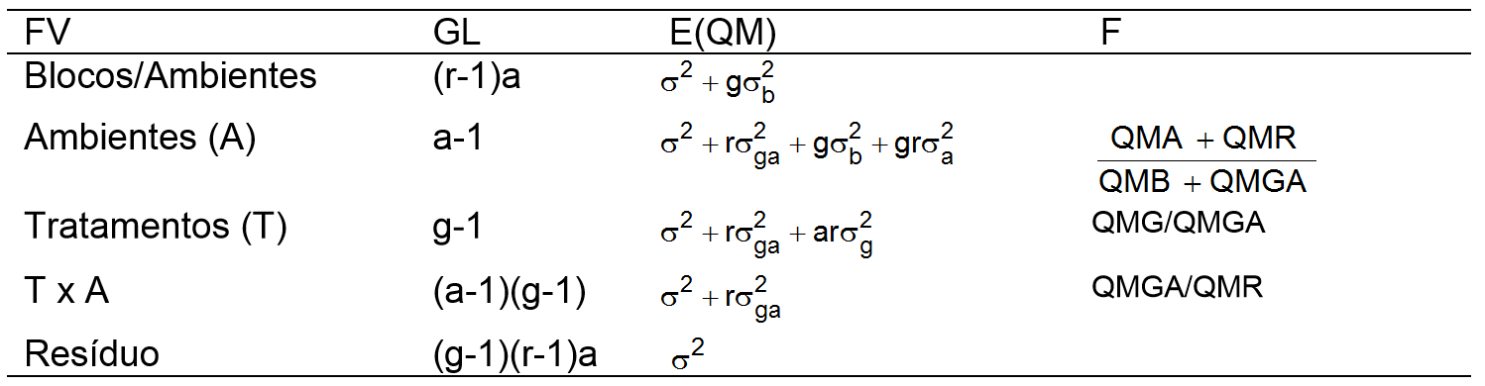
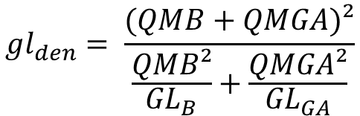
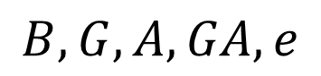
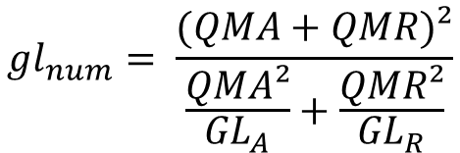
Modelo Aleatório
Efeitos Aleatórios:
$$B, G,A,GA, e$$
$${gl}_{num}= \frac{(QMA+QMR)²}{\frac{QMA²}{{GL}_{A}}+\frac{QMR²}{{GL}_{R}}}$$
Hipóteses de Nulidade (H₀)
Modelo Aleatório
H₀ Genótipos (G): $σ_{g}^{2}=0$
$${gl}_{den}= \frac{(QMB+QMGA)²}{\frac{QMB²}{{GL}_{B}}+\frac{QMGA²}{{GL}_{GA}}}$$
H₀ Ambientes (A): $σ_{a}^{2}=0$
H₀ G x A: $σ_{ga}^{2}=0$

Slide 21
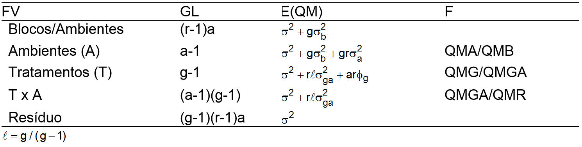
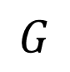
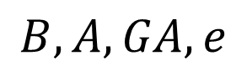
Modelo Misto
Efeitos Fixos:
$$G$$
Efeitos Aleatórios:
$$B, A,GA,e$$
Hipóteses de Nulidade (H₀)
Modelo Misto
H₀ Genótipos (G): As médias gerais dos genótipos não diferem estatisticamente para o caráter;
H₀ Ambientes (A): $σ_{a}^{2}=0$
H₀ G x A: $σ_{ga}^{2}=0$

Slide 22
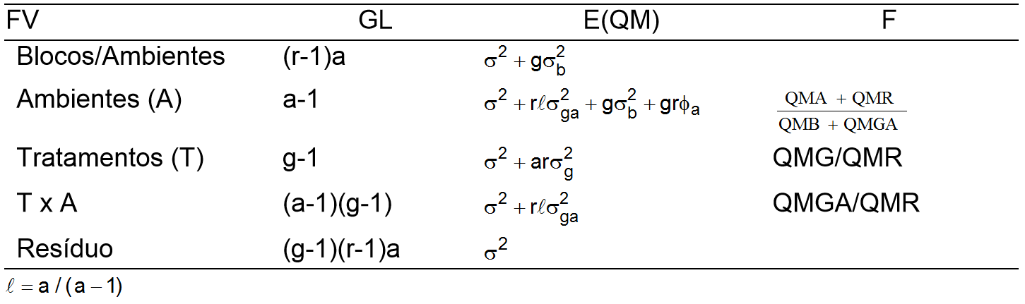
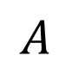


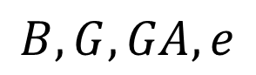
Modelo Misto
Efeitos Fixos:
$$A$$
Efeitos Aleatórios:
$$B, G,GA,e$$
$${gl}_{num}= \frac{(QMA+QMR)²}{\frac{QMA²}{{GL}_{A}}+\frac{QMR²}{{GL}_{R}}}$$
Hipóteses de Nulidade (H₀)
Modelo Misto
H₀ Genótipos (G): $σ_{g}^{2}=0$
$${gl}_{den}= \frac{(QMB+QMGA)²}{\frac{QMB²}{{GL}_{B}}+\frac{QMGA²}{{GL}_{GA}}}$$
H₀ Ambientes (A): As médias dos ambientes não diferem estatisticamente para o caráter;
H₀ G x A: $σ_{ga}^{2}=0$

Slide 23
Situações Experimentais
Avaliação de 400 progênies em dois locais
Avaliação de 25 linhagens em 40 experimentos (ambientes)
Avaliação de 30 clones em 10 locais (ambientes)
Avaliação de 20 híbridos em 200 locais
Avaliação de 20 progênies em 2 locais
Qual a natureza dos efeitos e dos modelos a serem adotados?

Slide 24
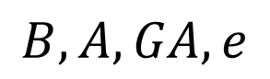


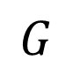
Análise Conjunta de Variância
Modelo Misto
Efeitos Fixos:
$$G$$
Efeitos Aleatórios:
$$B, A,GA,e$$
Hipóteses de Nulidade (H₀)
Modelo Misto
H₀ Genótipos (G): As médias gerais dos genótipos não diferem estatisticamente para o caráter;
H₀ Ambientes (A): $σ_{a}^{2}=0$
H₀ G x A: $σ_{ga}^{2}=0$

Slide 25
Modelo Misto
Efeitos Fixos:
$$G$$
Efeitos Aleatórios:
$$B, A,GA,e$$
Resolva:
Encontre os valores de F e os p-valores associados
Encontre os componentes de variância associados aos efeitos aleatórios

Slide 26
Análise Conjunta de Variância Com Uso de Totais

Slide 27
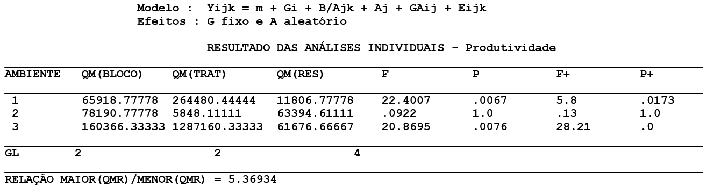
Avaliação de 3 linhagens em três experimentos em DBC com 3 repetições
Experimento | Genótipo | Repetição | Produtividade
1 | 1 | 1 | 1967
1 | 1 | 2 | 2205
1 | 1 | 3 | 2052
1 | 2 | 1 | 1886
1 | 2 | 2 | 2233
1 | 2 | 3 | 2343
1 | 3 | 1 | 2500
1 | 3 | 2 | 2767
1 | 3 | 3 | 2605
2 | 1 | 1 | 2924
2 | 1 | 2 | 2848
2 | 1 | 3 | 3605
2 | 2 | 1 | 3310
2 | 2 | 2 | 3019
2 | 2 | 3 | 3269
2 | 3 | 1 | 3126
2 | 3 | 2 | 3286
2 | 3 | 3 | 3202
3 | 1 | 1 | 2648
3 | 1 | 2 | 2795
3 | 1 | 3 | 2857
3 | 2 | 1 | 2186
3 | 2 | 2 | 2219
3 | 2 | 3 | 2829
3 | 3 | 1 | 3267
3 | 3 | 2 | 4000
3 | 3 | 3 | 3776

Slide 28
Análise Conjunta de Variância SOMAS DE QUADRADOS

Slide 29
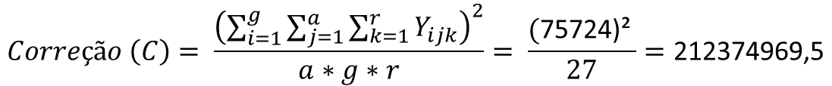
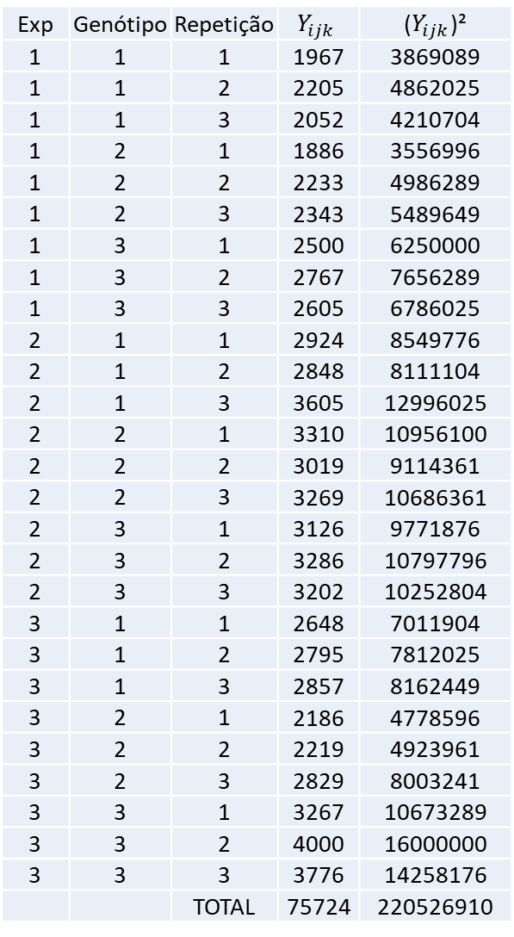
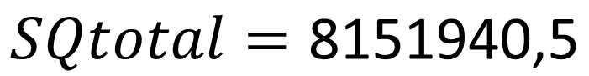
SOMAS DE QUADRADO TOTAL
Exp | Genótipo | Repetição | $$Y_{ijk}$$ | ($Y_{ijk}$)²
1 | 1 | 1 | 1967 | 3869089
1 | 1 | 2 | 2205 | 4862025
1 | 1 | 3 | 2052 | 4210704
1 | 2 | 1 | 1886 | 3556996
1 | 2 | 2 | 2233 | 4986289
1 | 2 | 3 | 2343 | 5489649
1 | 3 | 1 | 2500 | 6250000
1 | 3 | 2 | 2767 | 7656289
1 | 3 | 3 | 2605 | 6786025
2 | 1 | 1 | 2924 | 8549776
2 | 1 | 2 | 2848 | 8111104
2 | 1 | 3 | 3605 | 12996025
2 | 2 | 1 | 3310 | 10956100
2 | 2 | 2 | 3019 | 9114361
2 | 2 | 3 | 3269 | 10686361
2 | 3 | 1 | 3126 | 9771876
2 | 3 | 2 | 3286 | 10797796
2 | 3 | 3 | 3202 | 10252804
3 | 1 | 1 | 2648 | 7011904
3 | 1 | 2 | 2795 | 7812025
3 | 1 | 3 | 2857 | 8162449
3 | 2 | 1 | 2186 | 4778596
3 | 2 | 2 | 2219 | 4923961
3 | 2 | 3 | 2829 | 8003241
3 | 3 | 1 | 3267 | 10673289
3 | 3 | 2 | 4000 | 16000000
3 | 3 | 3 | 3776 | 14258176
 |  | TOTAL | 75724 | 220526910
$$Correção \left(C\right)= \frac{{\left(\sum_{i=1}^{g}{\sum_{j=1}^{a}{\sum_{k=1}^{r}{Y_{ijk}}}}\right)}^{2}}{a∗g∗r}= \frac{\text{(}\text{75724)²} }{27}=\text{212374969}\text{,}\text{5}$$
$$SQtotal=\sum_{i=1}^{g}{\sum_{j=1}^{a}{\sum_{k=1}^{r}{{Y_{ijk}}^{2}}}}−C=\text{2220526910}\text{ − }\text{212374969}\text{,}\text{5}\text{ = }\text{8151940}\text{,}\text{5}$$
$$SQtotal=\text{8151940}\text{,}\text{5}$$

Slide 30
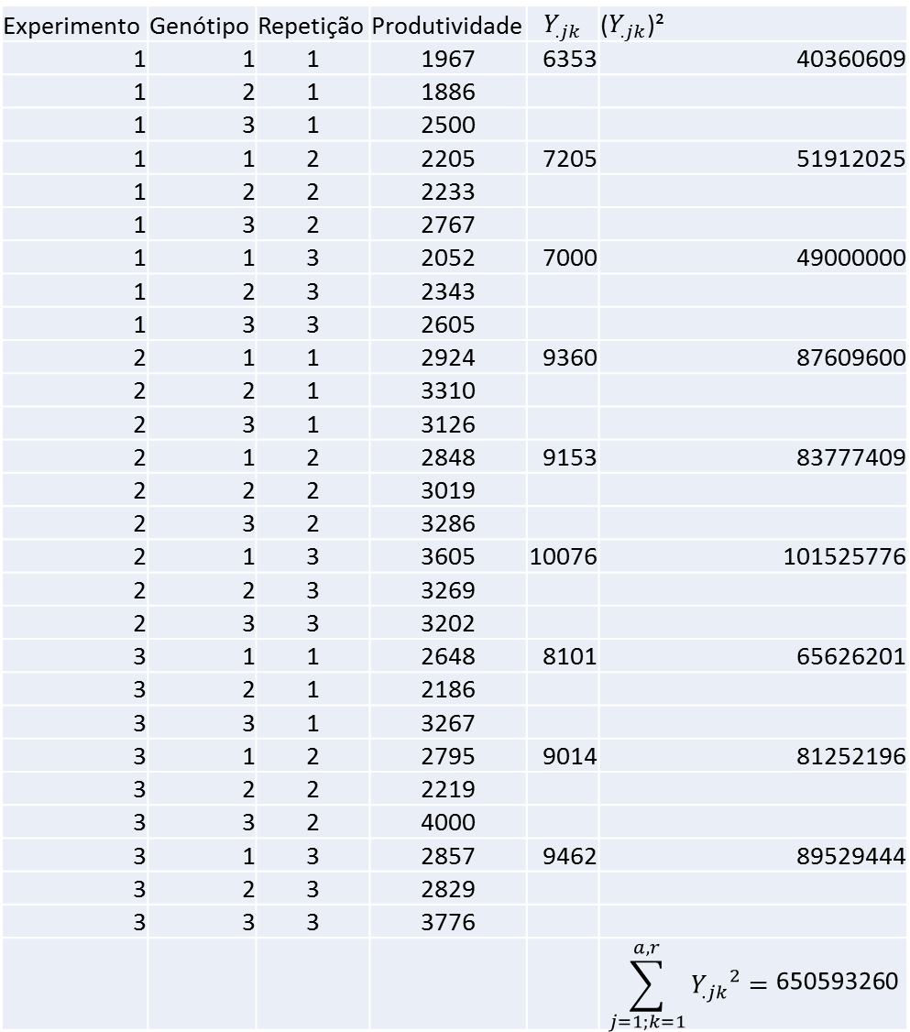
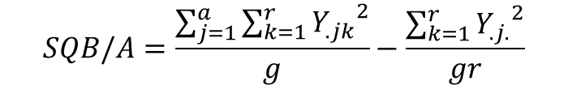
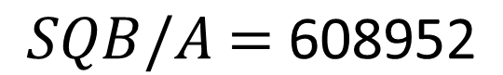
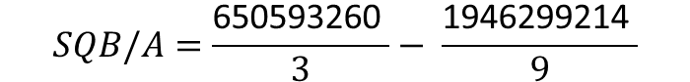
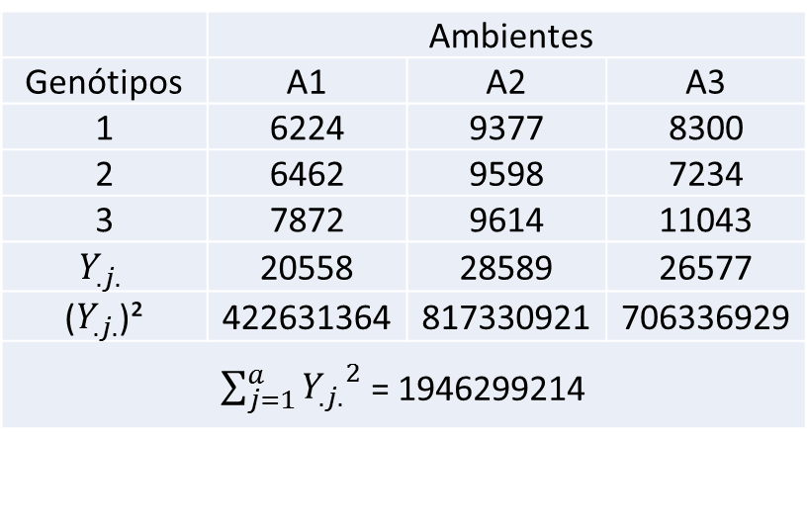
SOMAS DE QUADRADO DE BLOCOS/AMBIENTES
Experimento | Genótipo | Repetição | Produtividade | $$Y_{.jk}$$ | ($Y_{.jk}$)²
1 | 1 | 1 | 1967 | 6353 | 40360609
1 | 2 | 1 | 1886
1 | 3 | 1 | 2500
1 | 1 | 2 | 2205 | 7205 | 51912025
1 | 2 | 2 | 2233
1 | 3 | 2 | 2767
1 | 1 | 3 | 2052 | 7000 | 49000000
1 | 2 | 3 | 2343
1 | 3 | 3 | 2605
2 | 1 | 1 | 2924 | 9360 | 87609600
2 | 2 | 1 | 3310
2 | 3 | 1 | 3126
2 | 1 | 2 | 2848 | 9153 | 83777409
2 | 2 | 2 | 3019
2 | 3 | 2 | 3286
2 | 1 | 3 | 3605 | 10076 | 101525776
2 | 2 | 3 | 3269
2 | 3 | 3 | 3202
3 | 1 | 1 | 2648 | 8101 | 65626201
3 | 2 | 1 | 2186
3 | 3 | 1 | 3267
3 | 1 | 2 | 2795 | 9014 | 81252196
3 | 2 | 2 | 2219
3 | 3 | 2 | 4000
3 | 1 | 3 | 2857 | 9462 | 89529444
3 | 2 | 3 | 2829
3 | 3 | 3 | 3776
 |  |  |  |  | $$\sum_{j=1;k=1}^{a,r}{{Y_{.jk}}^{2}}=\text{650593260}$$
 | Ambientes
Genótipos | A1 | A2 | A3
1 | 6224 | 9377 | 8300
2 | 6462 | 9598 | 7234
3 | 7872 | 9614 | 11043
$$Y_{.j.}$$ | 20558 | 28589 | 26577
($Y_{.j.}$)² | 422631364 | 817330921 | 706336929
$\sum_{j=1}^{a}{{Y_{.j.}}^{2}}$ = 1946299214
$$SQB/A=\frac{\sum_{j=1}^{a}{\sum_{k=1}^{r}{{Y_{.jk}}^{2}}}}{g}−\frac{\sum_{k=1}^{r}{{Y_{.j.}}^{2}}}{gr}$$
$$SQB/A=\frac{\text{650593260} }{3}− \frac{\text{1946299214 }}{9}$$
$$SQB/A\text{ = }\text{608952}$$

Slide 31
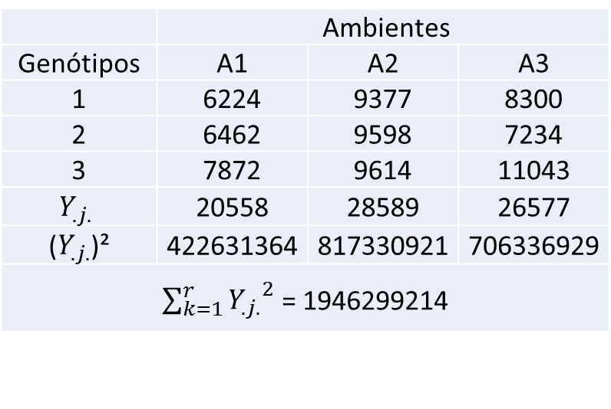

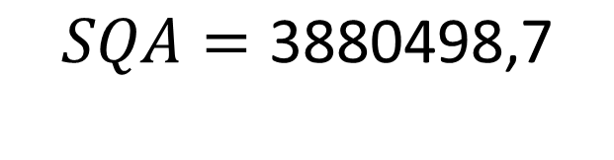
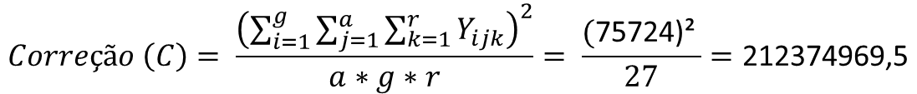
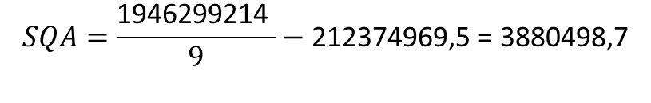
SOMAS DE QUADRADO DE AMBIENTES
$$Correção \left(C\right)= \frac{{\left(\sum_{i=1}^{g}{\sum_{j=1}^{a}{\sum_{k=1}^{r}{Y_{ijk}}}}\right)}^{2}}{a∗g∗r}= \frac{\text{(}\text{75724)²} }{27}=\text{212374969}\text{,}\text{5}$$
 | Ambientes
Genótipos | A1 | A2 | A3
1 | 6224 | 9377 | 8300
2 | 6462 | 9598 | 7234
3 | 7872 | 9614 | 11043
$$Y_{.j.}$$ | 20558 | 28589 | 26577
($Y_{.j.}$)² | 422631364 | 817330921 | 706336929
$\sum_{k=1}^{r}{{Y_{.j.}}^{2}}$ = 1946299214
$$SQA=\frac{\sum_{j=1}^{a}{{Y_{.j.}}^{2}}}{gr} −C$$
$$SQA=\frac{\text{1946299214 }}{9}−\text{212374969,5}\text{ = }\text{3880498}\text{,}\text{7}$$
$$SQA=\text{3880498}\text{,}\text{7}$$

Slide 32
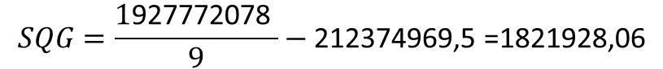
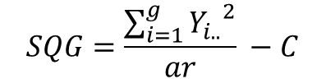
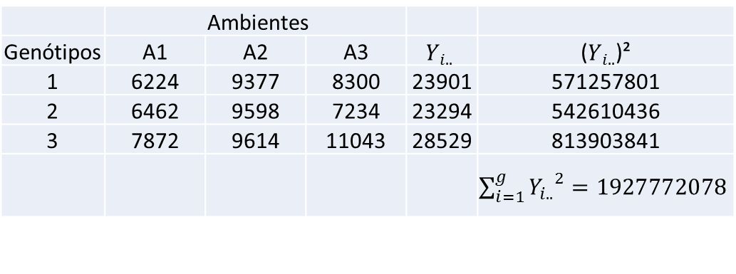
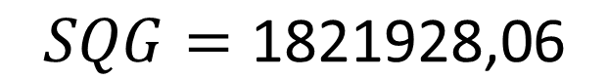
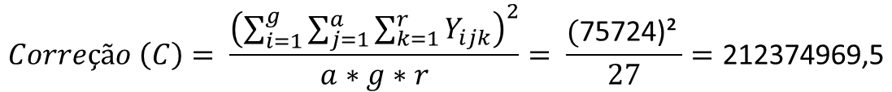
SOMAS DE QUADRADO DE AMBIENTES
 | Ambientes
Genótipos | A1 | A2 | A3 | $$Y_{i..}$$ | ($Y_{i..}$)²
1 | 6224 | 9377 | 8300 | 23901 | 571257801
2 | 6462 | 9598 | 7234 | 23294 | 542610436
3 | 7872 | 9614 | 11043 | 28529 | 813903841
 |  |  |  |  | $\sum_{i=1}^{g}{{Y_{i..}}^{2}}=1927772078$
$$Correção \left(C\right)= \frac{{\left(\sum_{i=1}^{g}{\sum_{j=1}^{a}{\sum_{k=1}^{r}{Y_{ijk}}}}\right)}^{2}}{a∗g∗r}= \frac{\text{(}\text{75724)²} }{27}=\text{212374969}\text{,}\text{5}$$
$$SQG=\frac{\sum_{i=1}^{g}{{Y_{i..}}^{2}}}{ar} −C$$
$$SQG=\text{1821928}\text{,}\text{0}\text{6}$$
$$SQG=\frac{\text{1}\text{927772078} }{9}−\text{212374969,5}\text{ =}\text{1821928}\text{,}\text{0}\text{6}$$

Slide 33
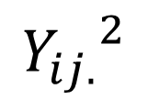
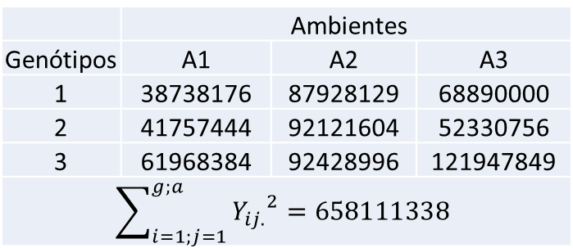
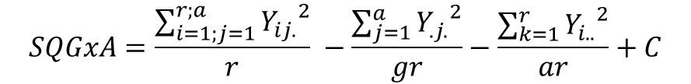
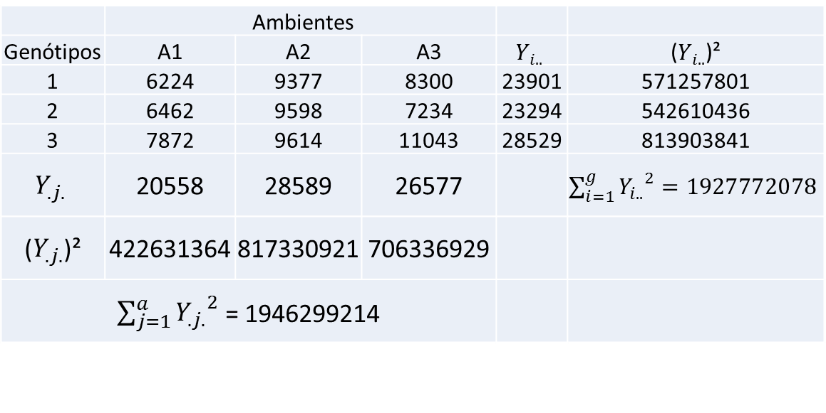

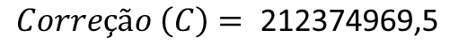
SOMAS DE QUADRADO DE AMBIENTES
 | Ambientes
Genótipos | A1 | A2 | A3 | $$Y_{i..}$$ | ($Y_{i..}$)²
1 | 6224 | 9377 | 8300 | 23901 | 571257801
2 | 6462 | 9598 | 7234 | 23294 | 542610436
3 | 7872 | 9614 | 11043 | 28529 | 813903841
$$Y_{.j.}$$ | 20558 | 28589 | 26577 |  | $\sum_{i=1}^{g}{{Y_{i..}}^{2}}=1927772078$
($Y_{.j.}$)² | 422631364 | 817330921 | 706336929
$\sum_{j=1}^{a}{{Y_{.j.}}^{2}}$ = 1946299214
$${Y_{ij.}}^{2}$$
 | Ambientes
Genótipos | A1 | A2 | A3
1 | 38738176 | 87928129 | 68890000
2 | 41757444 | 92121604 | 52330756
3 | 61968384 | 92428996 | 121947849
$$\sum_{i=1;j=1}^{g;a}{{Y_{ij.}}^{2}}=658111338$$
$$Correção \left(C\right)= \text{212374969}\text{,}\text{5}$$
$$SQGxA=\frac{\sum_{i=1;j=1}^{r;a}{{Y_{ij.}}^{2}}}{r} −\frac{\sum_{j=1}^{a}{{Y_{.j.}}^{2}}}{gr}−\frac{\sum_{k=1}^{r}{{Y_{i..}}^{2}}}{ar}+C$$
$$SQGxA=\text{1293049}\text{,}\text{7}$$
$$SQGxA=\frac{658111338 }{3} −\frac{\text{1}\text{927772078} }{9}−\frac{\text{1946299214 }}{9}\text{+ }\text{212374969,5}\text{ = }\text{1293049}\text{,}\text{7}$$

Slide 34
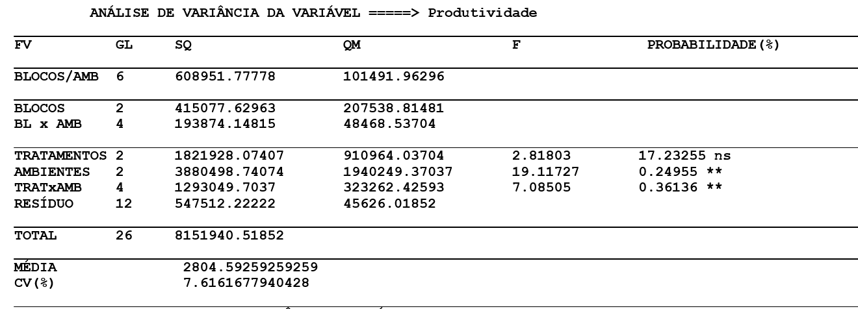
Avaliação de 3 linhagens em três experimentos em DBC com 3 repetições
Experimento | Genótipo | Repetição | Produtividade
1 | 1 | 1 | 1967
1 | 1 | 2 | 2205
1 | 1 | 3 | 2052
1 | 2 | 1 | 1886
1 | 2 | 2 | 2233
1 | 2 | 3 | 2343
1 | 3 | 1 | 2500
1 | 3 | 2 | 2767
1 | 3 | 3 | 2605
2 | 1 | 1 | 2924
2 | 1 | 2 | 2848
2 | 1 | 3 | 3605
2 | 2 | 1 | 3310
2 | 2 | 2 | 3019
2 | 2 | 3 | 3269
2 | 3 | 1 | 3126
2 | 3 | 2 | 3286
2 | 3 | 3 | 3202
3 | 1 | 1 | 2648
3 | 1 | 2 | 2795
3 | 1 | 3 | 2857
3 | 2 | 1 | 2186
3 | 2 | 2 | 2219
3 | 2 | 3 | 2829
3 | 3 | 1 | 3267
3 | 3 | 2 | 4000
3 | 3 | 3 | 3776
$$SQresíduo=SQtotal −SQB/A− SQAmbiente −SQGenótipo −SQGxA$$

Slide 35
Análise Conjunta de Variância Com uso de Médias

Slide 36
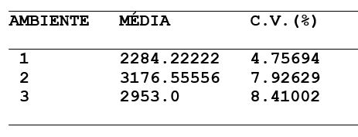
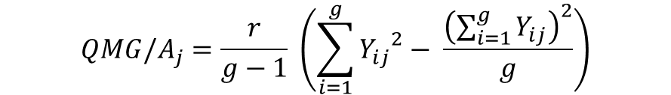


$$QMG/A_{j}=\frac{r}{g−1} \left(\sum_{i=1}^{g}{{Y_{ij}}^{2}}− \frac{{\left(\sum_{i=1}^{g}{Y_{ij}}\right)}^{2}}{g}\right)$$
 | Ambientes
Genótipos | A1 | A2 | A3 | $$Y_{i.}$$
1 | 2074,67 | 3125,67 | 2766,67 | 7967,00
2 | 2154,00 | 3199,33 | 2411,33 | 7764,67
3 | 2624,00 | 3204,67 | 3681,00 | 9509,67
$$Y_{.j}$$ | 6852,67 | 9529,67 | 8859,00
$$QMG/A_{j}=\frac{r}{g−1} \left(\sum_{i=1}^{g}{{Y_{ij}}^{2}}− \frac{{\left(\sum_{i=1}^{g}{Y_{ij}}\right)}^{2}}{g}\right)$$
$$QMG/A_{1}=\frac{3}{3−1} \left({(\text{2074}\text{,}\text{67 }}^{2}+{\text{2154}\text{,}\text{00 }}^{2}+{\text{2624}\text{,}\text{00 }}^{2})− \frac{{\left(\text{6852}\text{,}\text{67}\right)}^{2}}{3}\right)=\text{264480}\text{,}\text{4444}$$

Slide 37
Análise Conjunta de Variância SOMAS DE QUADRADOS

Slide 38

 | Ambientes
Genótipos | A1 | A2 | A3 | $$Y_{i.}$$
1 | 2074,67 | 3125,67 | 2766,67 | 7967,00
2 | 2154,00 | 3199,33 | 2411,33 | 7764,67
3 | 2624,00 | 3204,67 | 3681,00 | 9509,67
$$Y_{.j}$$ | 6852,67 | 9529,67 | 8859,00 | $Y_{..}=$ 25241.33
$$QMG=\frac{r}{a(g−1)} \left(\sum_{i=1}^{g}{{Y_{i.}}^{2}}− \frac{{\left(Y..\right)}^{2}}{g}\right)=\frac{3}{3(3−1)} \left((\text{7967,00}\text{²} +\text{7764,67}\text{²} +\text{9509,67}\text{²) − }\frac{\text{25241.33}²}{3}\right)=\text{910964.037}$$
$$SQG=QMG ∗\left(g−1\right)= \text{910964}\text{,}\text{037}\text{ ∗ 2 = }\text{1821928}\text{,}\text{07}$$
$$QMA=\frac{r}{g(a−1)} \left(\sum_{j=1}^{a}{{Y_{.j}}^{2}}− \frac{{\left(Y..\right)}^{2}}{a}\right)=\frac{3}{3(3−1)} \left(\text{(}\text{6852,67 }\text{²} +\text{9529,67 }\text{²} +\text{8859,00 }\text{²) −}\frac{\text{25241.33}²}{3}\right)=\text{1940249.37}$$
$SQA=QMA ∗\left(a−1\right)=\text{1940249}\text{,}\text{37}$ * 2 = 3880498,74

Slide 39

 | Ambientes
Genótipos | A1 | A2 | A3 | $$Y_{i.}$$
1 | 2074,67 | 3125,67 | 2766,67 | 7967,00
2 | 2154,00 | 3199,33 | 2411,33 | 7764,67
3 | 2624,00 | 3204,67 | 3681,00 | 9509,67
$$Y_{.j}$$ | 6852,67 | 9529,67 | 8859,00 | $Y_{..}=$ 25241,33
$$QMG,A=\frac{r}{ag−1} \left(\sum_{i=1;j=1}^{g;a}{{Y_{ij}}^{2}}− \frac{{\left(Y..\right)}^{2}}{ag}\right)=\frac{3}{3∗3−1} \left(\text{2074,67 }\text{²} +\text{...} +\text{3681,00 }\text{² −}\frac{\text{25241}\text{,}\text{33}²}{9}\right)=\text{874434}\text{,}\text{5648}$$
$SQGxA=QMG,A ∗(ag−1)$ = 6995476,52
$SQGxA=SQG,A −\left(SQG+SQA\right)=\text{6995476}\text{,}\text{52} \text{− }\text{1821928}\text{,}\text{07}$ – 3880498,74 $= \text{1293049}\text{,}\text{70}$
$$QMGxA= \frac{SQGxA}{(g−1)(a−1)}=\frac{\text{1293049.70} }{(3−1)(3−1)}=\text{323262}\text{,}\text{4259}$$

Slide 40

$QMresíduo=\frac{1}{a}\sum_{j=1}^{a}{QMR/A_{j}}=\frac{1}{3} \left(\text{11806,78 + 63394,61 + 61676,67} \right)=$ 45626,02
$$SQB/A=\sum_{j=1}^{a}{SQB/A_{j}}=\left(\text{2∗65918,78 + 2∗78190,78 + 2∗160366,33} \right)=608951,78$$

Slide 41
Análise Conjunta de Variância
Relações Importantes

Slide 42
Modelo Aleatório
Efeitos Aleatórios:
$$B, G,A,GA, e$$
$${gl}_{num}= \frac{(QMA+QMR)²}{\frac{QMA²}{{GL}_{A}}+\frac{QMR²}{{GL}_{R}}}$$
Hipóteses de Nulidade (H₀)
Modelo Aleatório
H₀ Genótipos (G): $σ_{g}^{2}=0$
$${gl}_{den}= \frac{(QMB+QMGA)²}{\frac{QMB²}{{GL}_{B}}+\frac{QMGA²}{{GL}_{GA}}}$$
H₀ Ambientes (A): $σ_{a}^{2}=0$
H₀ G x A: $σ_{ga}^{2}=0$

Slide 43





Ambientes | SQ(Genótipos)
1 | 5948097
2 | 6604868
3 | 6207526
4 | 2644794
$\sum_{j=1}^{a}{SQG/A_{j}}$= 21405284
$$SQGxA +SQG= \sum_{j=1}^{a}{SQG/A_{j}}$$
$$SQGxA +SQG=\text{21405284}$$
$$SQGxA +SQG= \left(\text{15048618,63 + 6356665,72} \right)$$

Slide 44




$${\hat{σ}}_{g}^{2} +{\hat{σ}}_{ga}^{2}= \frac{1}{a}\sum_{j=1}^{a}{{\hat{σ}}_{g}^{2}/A_{j}}$$
$$\frac{1}{a}\sum_{j=1}^{a}{{\hat{σ}}_{g}^{2}/A_{j}}=\text{69968.97}$$
$${\hat{σ}}_{g}^{2} +{\hat{σ}}_{ga}^{2}=\text{69968.97}$$

Slide 45
Interação Genótipos x Ambientes
Interação G x A
Não Significativa
Interação G x A
Significativa **
Estudos Pormenorizados
Ponto de Vista: Ambientes
Ponto de Vista: Genótipos
Teste de comparação entre médias
Natureza da Interação GxA
Estratificação Ambiental
Adaptabilidade e Estabilidade
Recomendação de Cultivares
Recomendação de Cultivares
Recomendação de Cultivares

Slide 46

Natureza da Interação GxE
(a) Ausência de interação
(b) Interação simples
(c) Interação Complexa
Determinação da natureza da interação G x A
Decomposição do Quadrado Médio da Interação GxA - QMGxA = S + C
Metodologias
Robertson (1959)
S = 0,5*($\sqrt{Q_{1}}−\sqrt{Q_{2}} )$
C = (1-r) * $\sqrt{Q_{1}Q_{2}}$ r: correlação entre médias nos dois ambientes
Cruz e Castoldi (1991) –> C = $\sqrt{{(1−r)³Q}_{1}Q_{2}}$
%C = 100C/QMGA_{ij}

Slide 47
Avaliação de 3 linhagens em três experimentos em DBC com 3 repetições

Slide 48




Robertson (1959)
Ambientes | QMG | QMG/r
1 | 264480.4444 | 88160.14815
2 | 5848.11111 | 1949.37037
3 | 1287160.333 | 429053.4444
Fração Simples
S = 0,5*($\sqrt{Q_{1}}−\sqrt{Q_{2}} )$
S = 0,5*($\sqrt{Q_{1}}−\sqrt{Q_{2}} )$ = 0,5 *($\sqrt{\text{88160.14815} }−\sqrt{\text{1949.37037} })=\text{31945.34353}$
 | Ambientes
Genótipos | A1 | A2 | A3
1 | 2074,67 | 3125,67 | 2766,67
2 | 2154,00 | 3199,33 | 2411,33
3 | 2624,00 | 3204,67 | 3681,00
%S = $\frac{\text{100∗ }\text{S}}{\text{QMGA}\text{12}}=\text{87.68953}\text{\%}$
Fração Complexa
C = (1-r) * $\sqrt{Q_{1}Q_{2}}$
Par de Ambientes | Correlação | QMGA
A1-A2 | 0.66 | 36430.06
A1-A3 | 0.92 | 80135.57
A2-A3 | 0.30 | 206696.80
C = (1-0.66) * $\sqrt{\text{88160.14815} ∗\text{1949.37037}}=\text{4484.712}$
%C = $\frac{\text{100∗ }\text{C}}{\text{QMGA}\text{12}}=\frac{\text{100∗}\text{4484.712} }{\text{36430.06 }}\text{ =} \text{12.31047}\text{\%}$

Slide 49


Robertson (1959)
Cruz e Castoldi (1991)

Slide 50
Adaptabilidade e Estabilidade
São análises que visam identificar cultivares de comportamento previsível e que sejam responsivos às variações ambientais em condições específicas ou amplas.
Interação G x A -> Comportamento diferencial dos genótipos frente as variações ambientais

Slide 51
Adaptabilidade e Estabilidade
Metodologias
Método | Princípio
Plaisted e Peterson (1959) | ANOVA
Wricke (1965) | ANOVA
Eberhart e Russell (1966) | Regressão Linear
Cruz, Torres e Vencovsky (1989) | Regressão Bissegmentada
Lin e Binns (1988) | Ideótipo
Carneiro (1998) | Ideótipo
Centróide (Rocha, 2005) | Ideótipo
Diferentes princípios - > Diferentes conceitos de adaptabilidade e estabilidade

Slide 52

Adaptabilidade e Estabilidade
$$P_{i}= \frac{\sum_{j=1}^{n}{(Y_{ij}−M_{j})²}}{2n}$$
Método: Lin e Binns (1988)
Princípio: Distância genótipo a um ideótipo.
Método: Lin e Binns (1988)
Estabilidade e Adaptabilidade: Proximidade de cada genótipo a um ideótipo, que apresenta às suas médias iguais ao máximo observado em cada ambiente.
Adaptabilidade Geral: Menor valor de Pi geral

Slide 53


Adaptabilidade e Estabilidade
Método: Lin e Binns (1988)
Princípio: Distância genótipo a um ideótipo.
$$P_{i}= \frac{\sum_{j=1}^{n}{(Y_{ij}−M_{j})²}}{2n}$$
 | Ambientes
Genótipos | A1 | A2 | A3
1 | 2074.67 | 3125.67 | 2766.67
2 | 2154.00 | 3199.33 | 2411.33
3 | 2624.00 | 3204.67 | 3681.00
Máximo | 2624.00 | 3204.67 | 3681.00
$$P_{i}= \frac{\sum_{j=1}^{n}{(Y_{ij}−M_{j})²}}{2n}= \frac{{\left(2074,67 −2624\right)}^{2}+{\left(2154 −2624\right)}^{2}+(2766,67 −3681)² }{2∗3}=\text{190668}\text{,}\text{9259}$$

